Slide 1
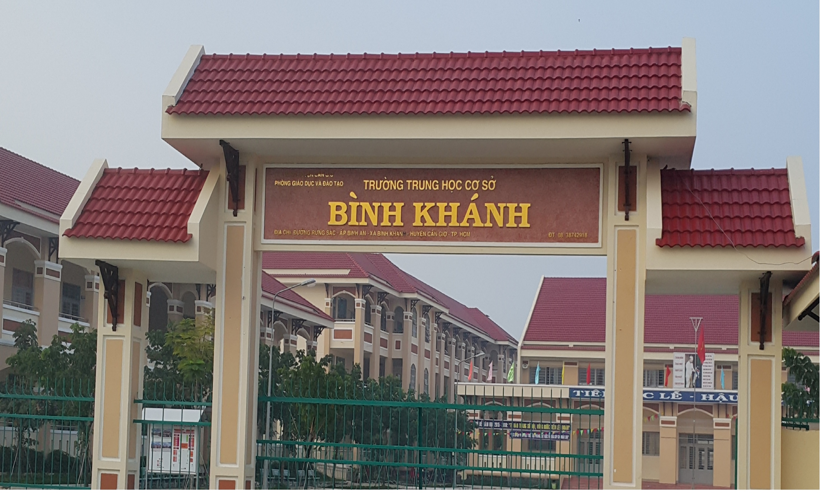
Trường THCS Bình khánh
Tổ: Ngữ văn
Notes:
Giáo án của Hạnh Nguyễn: https://www.facebook.com/HankNguyenn

Slide 2

Tôi đi học
_Thanh Tịnh_

Slide 3

I. Tìm hiểu chung

Slide 4
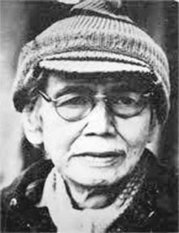

1. Tác giả
* Tên thật: Trần Văn Ninh
* Quê: Gia Lạc - Huế
* Cuộc đời:
+ Trước Cách mạng: dạy học, viết văn, hướng dẫn viên du lịch.
Thanh Tịnh
(1911–1988)
+ Sau Cách mạng: tham gia quân đội, hoạt động văn hóa nghệ thuật.

Slide 5
* Sự nghiệp sáng tác: Nhiều lĩnh vực như truyện ngắn, truyện dài, thơ, ca dao, bút ký văn học nhưng thành công nhất là truyện ngắn.
* Phong cách nghệ thuật: Đậm chất trữ tình, toát lên vẻ đẹp đằm thắm, tình cảm êm dịu, trong trẻo.

Slide 6
2. Tác phẩm
a
Đọc – chú thích
Sự kiện chính
Cảm xúc
chủ đạo
Đọc văn bản và phần Chú thích → Hoàn thiện sơ đồ sau
Tôi đi học
Nhân vật chính

Slide 7
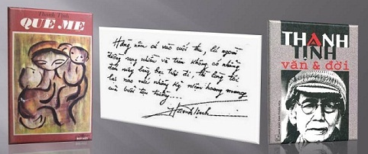
2. Tác phẩm
a
Đọc – chú thích
b
Xuất xứ:
In trong tập "Quê mẹ", xuất bản năm 1941
c
Thể loại:
Truyện ngắn trữ tình (đậm chất hồi kí)
d
Phương thức biểu đạt:
Tự sự, miêu tả và biểu cảm

Slide 8





P1: Khơi nguồn nỗi nhớ
e. Bố cục
P2: Sự hồi tưởng của nhân vật tôi về buổi tựu trường đầu tiên của mình.
 Chặng 1: Cảm xúc của nhân vật tôi khi cùng mẹ đi trên con đường làng tới trường.
 Chặng 2: Cảm xúc, tâm trạng của nhân vật tôi trước quang cảnh sân trường và các sự việc diễn ra.
 Chặng 3: Cảm xúc khi vào lớp và buổi học đầu tiên.

Slide 9
II. Đọc hiểu văn bản
Giáo án của Hạnh Nguyễn: https://www.facebook.com/HankNguyenn

Slide 10
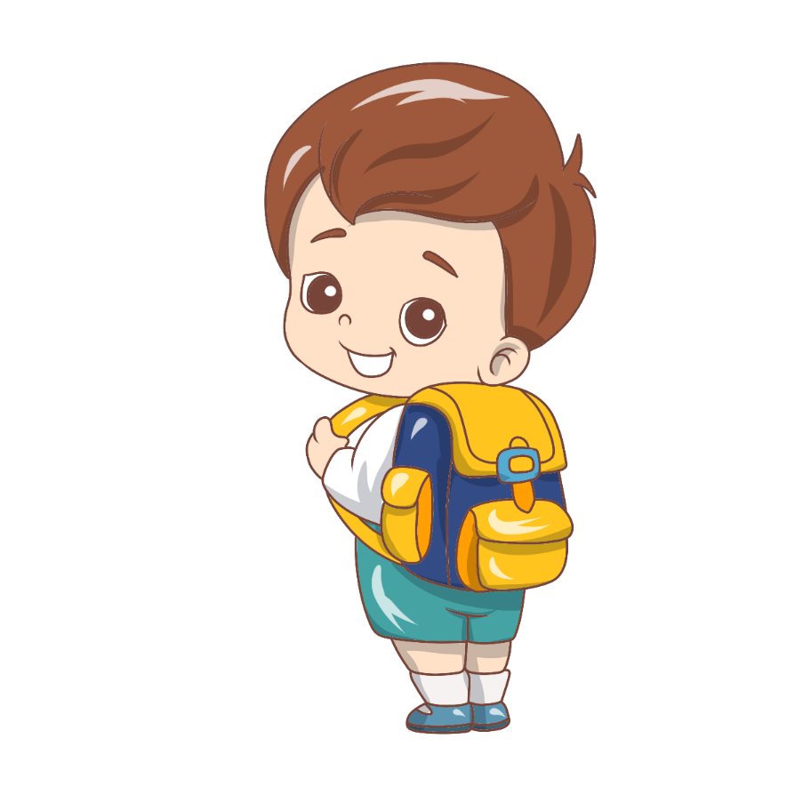
1. Sự hồi tưởng và tâm trạng của nhân vật “tôi” mỗi khi mùa thu đến
Diễn biến tâm trạng của nhân vật “tôi” trong ngày đầu
tiên đi học
2. Diễn biến tâm trạng nhân vật “tôi” ngày đầu tiên đi học
Khi đi trên đường làng
Khi ở giữa sân trường
Khi ở trong lớp học

Slide 11
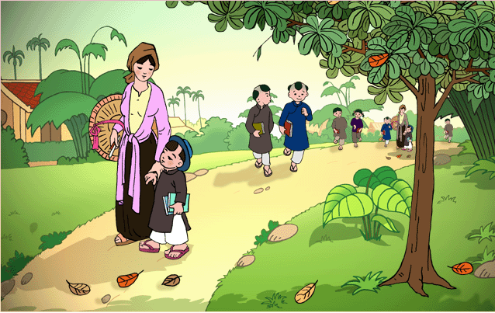
Sự hồi tưởng và tâm trạng của nhân vật “tôi”
mỗi khi mùa thu đến

Slide 12

Cuối thu (đầu tháng 9): Thời điểm khai trường
Thời điểm gợi nhớ
Cảnh thiên nhiên: Lá rụng nhiều, mây bàng bạc
Cảnh sinh hoạt: Mấy em bé rụt rè cùng mẹ đến trường
Thời điểm, nơi chốn quen thuộc, gắn liền với tuổi thơ tác giả
Sự liên tưởng tương đồng giữa hiện tại và quá khứ, giữa cảnh vật và tâm trạng

Slide 13

Từ láy: Náo nức, tưng bừng, rộn rã
Nghệ thuật
Hình ảnh so sánh đặc sắc: Những cảm giác … giữa bầu trời quang đãng
→ Diễn tả tinh tế những cảm xúc trong sáng nảy nở trong lòng nhân vật “tôi” khi ấy.

Slide 14
2. Diễn biến tâm trạng của nhân vật “tôi”
trong ngày đầu tiên đi học

Slide 15
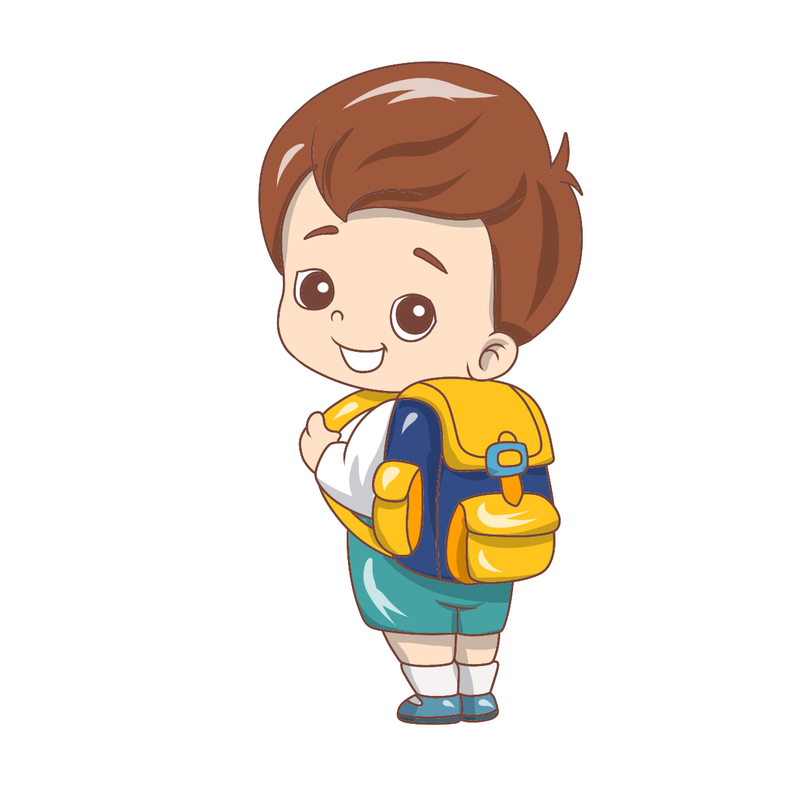
Làm việc nhóm
Đọc thầm lại văn bản, làm việc theo nhóm theo kĩ thuật khăn trải bàn
Tìm các chi tiết thể hiện cảm xúc nhân vật tôi ở các thời điểm và không gian sau:
Trên đường đến trường
Ở trên
sân trường
Khi vào lớp học

Slide 16
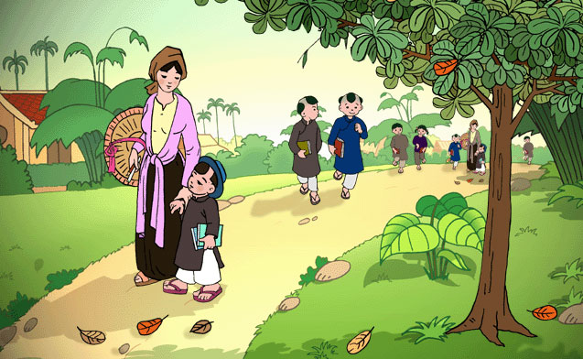
Chặng 1: Trên đường cùng mẹ đến trường
* Sự thay đổi trong tâm trạng của nhân vật tôi:
- Con đường, cảnh vật: vốn rất quen nhưng lần này tự nhiên thấy lạ
Tự cảm thấy có sự thay đổi lớn trong lòng mình.
Cảm thấy trang trọng, đứng đắn với bộ quần áo,
mấy quyển vở mới trên tay.

Slide 17

*Cử chỉ, hành động:
Bặm tay
Ghì thật chặt
Xóc lên
Nắm lại cẩn thận
Muốn thử sức mình
Những động từ được sử dụng đúng chỗ ➔ Dễ hình dung tư thế và cử chỉ ngộ nghĩnh, ngây thơ, đáng yêu của chú bé.
Không lội qua sông nữa
→ Tạm biệt những thú vui trẻ con để trưởng thành hơn

Slide 18

*Lời nói: “Mẹ đưa bút thước cho con cầm.”
*Ý nghĩ: Vừa non nớt vừa ngây thơ: “chắc chỉ người thạo mới cầm nổi bút thước.”
“…hôm nay tôi đi học.” - được trở thành một học trò, hiện thực mà như trong mơ.
* Nguyên nhân:
 Câu văn chất chứa và ngân vang một tiếng reo đầy tự hào, đầy kiêu hãnh.

Slide 19




★ Nhận xét:
Đoạn văn miêu tả tâm trạng hồi hộp, xốn xang của một cậu bé lần đầu tiên được cắp sách tới trường.
Ngôn ngữ giàu hình ảnh, giàu cảm xúc, lấp lánh chất thơ. Biện pháp tu từ so sánh đẹp, thơ mộng.

Slide 20
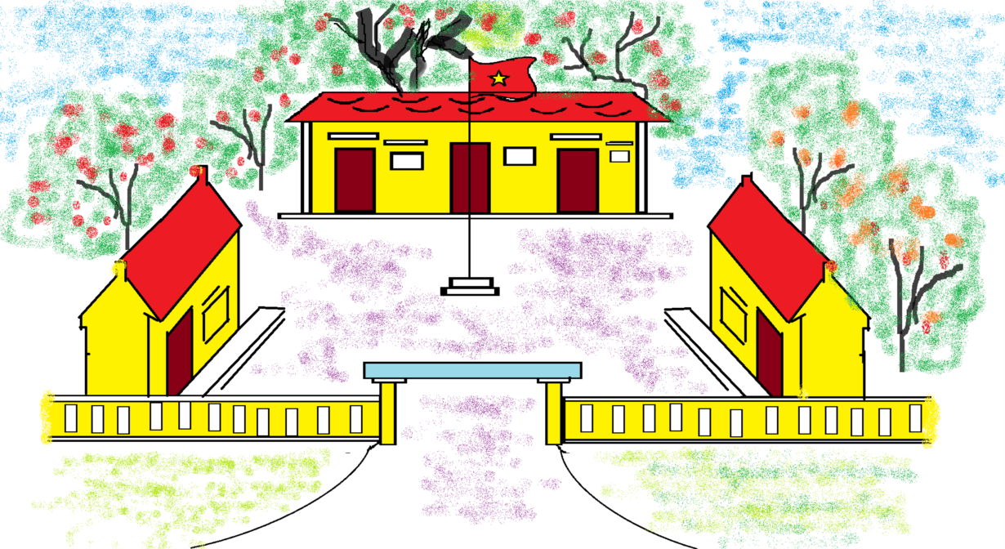
Chặng 2: Khi ở giữa sân trường
- Quang cảnh sân trường Mĩ Lí:
+ Dày đặc cả người,
+ Người nào quần áo cũng sạch sẽ.
+ Gương mặt nào cũng vui tươi, sáng sủa.
Trước khi đi học | Hôm nay đi học
Là một nơi xa lạ Cảm tưởng: nhà trường cao ráo và sạch sẽ hơn các nhà trong làng | Trông vừa xinh xắn vừa oai nghiêm như cái đình làng hòa ấp.

Slide 21
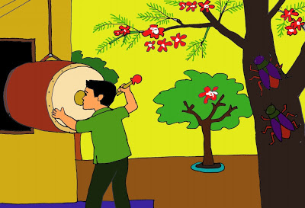
★ Tâm trạng của nhân vật “tôi”:
Trước ngôi trường:
Lo sợ vẩn vơ; Ngập ngừng, e sợ; Thèm vụng, ước ao thầm
Khi nghe tiếng trống
Chơ vơ, vụng về, lúng túng.
Khi nghe ông đốc gọi tên bạn bè khác
Hồi hộp, cảm thấy tim như ngừng đập
Khi gọi đến tên mình
Giật mình, lúng túng quên cả người mẹ đang đứng sau
Quay lưng lại dúi đầu vào lòng mẹ nức nở khóc, chưa bao giờ thấy xa mẹ như lần này…
Khi rời tay mẹ để xếp hàng vào lớp

Slide 22
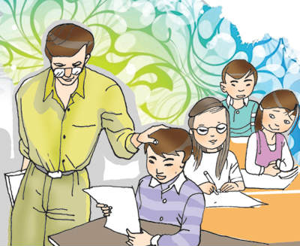
Chặng 3: Trong lớp học
Khi bước vào lớp, cậu thấy
Một mùi hương lạ xông lên...
Hình gì treo trên tường cũng lạ và hay hay...
Chỗ ngồi của mình lạm nhận là vật riêng.
Bạn ngồi bên chưa quen cũng không xa lạ
 Tất cả mọi vật trở nên thân thuộc, thân thiện, quyến luyến, tự nhiên đến bất ngờ và không dám tin là có thật ➔ Một cậu bé rất hồn nhiên.

Slide 23
Tả thực: Cánh chim gợi kỉ niệm tuổi thơ đi bẫy chim giữa cánh đồng
“Một con chim liệng đến đứng trên bờ cửa sổ, hót mấy tiếng rụt rè rồi vỗ cánh bay cao”.
So sánh liên tưởng: Biểu tượng cho cậu học trò (ngập ngừng cất cánh bay vào bầu trời cao rộng của tri thức và học làm người lớn.)
Tiếng phấn của thầy gạch mạnh trên bảng:
Khiến cậu bé sực tỉnh, dứt khỏi mộng mơ trở về với hiện tại, bắt đầu đánh vần bài học đầu tiên: Tôi đi học.
 Tác giả phát hiện thật tinh tế, chính xác, phù hợp với diễn biến, tâm trạng, tâm lí của trẻ thơ.

Slide 24
3. Hình ảnh những người lớn trong buổi
tựu trường đầu tiên của trẻ thơ

Slide 25
Liệt kê các chi tiết thể hiện thái độ, tình cảm của những người lớn đối với các em bé lần đầu tiên đi học và nêu cảm nhận của em:
Phụ huynh
Ông đốc
Thầy giáo
………………………………………………………………………………………………………...
………………………………………………………………………………………………………...
………………………………………………………………………………………………………...
Cảm nhận của em:………………………………………
…………………………………………………………………………………………………………………………
Giáo án của Hạnh Nguyễn: https://www.facebook.com/HankNguyenn

Slide 26
Phụ huynh
Ông đốc
Thầy giáo
Đưa con đến trường dự lễ với biết bao hồi hộp, chăm lo, xao xuyến...
Nhìn học trò bằng con mắt hiền từ, cảm động...
Đón chào các em bằng gương mặt tươi cười, thái độ trìu mến...
→ Những chi tiết tả người lớn không nhiều nhưng họ hiện lên rõ nét, tất cả đều hút về một điểm: chú ý, quan tâm, nâng niu, dành những tình cảm đẹp đẽ nhất cho trẻ thơ ngày khai trường. Tất cả đều vì tương lai con trẻ.

Slide 27
III. Tổng kết

Slide 28


Nội dung
Văn bản ghi lại những kỷ niệm trong sáng của tuổi học trò trong buổi tựu trường đầu tiên, đó là dấu ấn khó phai của tác giả và cũng là của cuộc đời mỗi người.

Slide 29
Nghệ thuật
01
02
Giọng kể chân thành, hồn nhiên, làm sống lại kỉ niệm đẹp đẽ ngày đầu tiên đi học.
Kết hợp hài hòa giữa 3 phương thức biểu đạt: tự sự, miêu tả và biểu cảm.
03
04
Bố cục chặt chẽ, tự nhiên theo dòng hồi tưởng, theo trình tự đan xen giữa hiện tại và quá khứ.
Ngôn ngữ miêu tả tinh tế, giàu hình ảnh, nhạc điệu và giàu chất thơ.

Slide 30
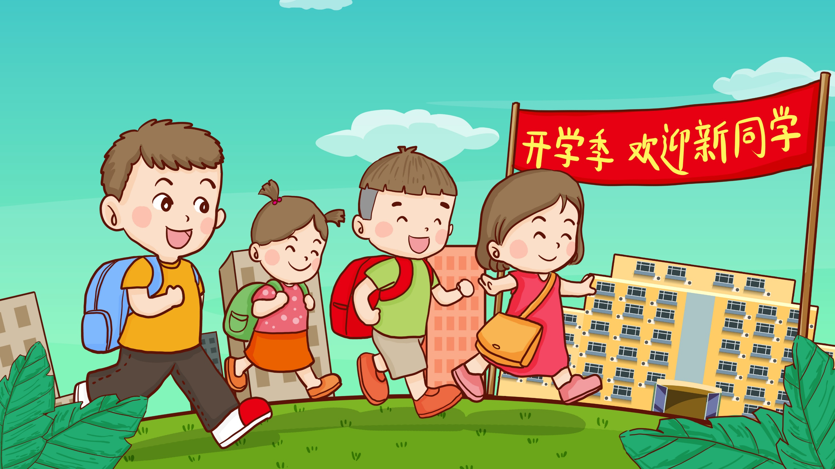
Chia sẻ về ngày đầu đi học của em

Slide 31
Trò chơi: Đi tìm dòng chữ
T | Ô | I | Đ | I | H | Ọ | C | U | A
H | B | H | D | Đ | Y | Đ | L | A | M
A | Q | U | Ê | M | Ẹ | G | H | C | M
N | T | B | H | N | A | Y | M | A | N
H | E | N | T | H | A | O | H | O | A
T | T | Ự | U | T | R | Ừ­ | Ê | N | G
Ị | Q | Ự | T | Ọ | À | h | A | R | B
N | V | C | X | S | A | N | B | A | N
H | O | À | Ấ | P | B | A | N | N | E
R | N | Ẻ | R | B | À | N | Ĩ | K | N

Slide 32
Trò chơi: Đi tìm dòng chữ
T | Ô | I | Đ | I | H | Ọ | C | U | A
H | B | H | D | Đ | Y | Đ | L | A | M
A | Q | U | Ê | M | Ẹ | G | H | C | M
N | T | B | H | N | A | Y | M | A | N
H | E | N | T | H | A | O | H | O | A
T | T | Ự | U | T | R | Ừ­ | Ờ | N | G
Ị | Q | Ự | T | Ọ | À | h | A | R | B
N | V | C | X | S | A | N | B | A | N
H | O | À | Ấ | P | B | A | N | N | E
R | N | Ẻ | R | B | À | N | Ĩ | K | N

Slide 33
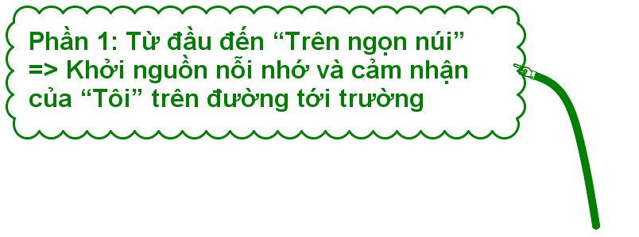
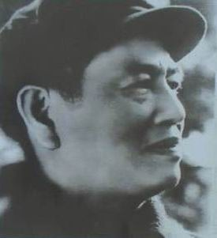


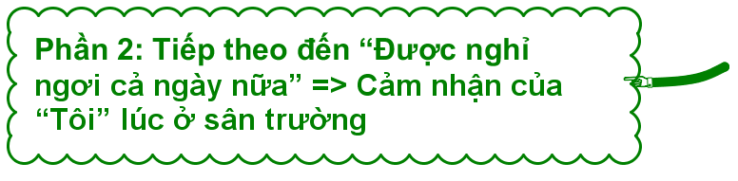
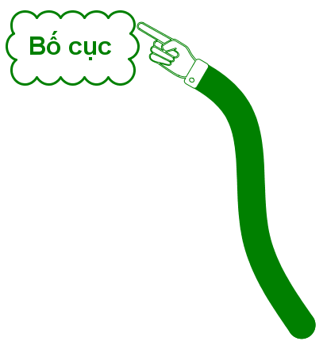

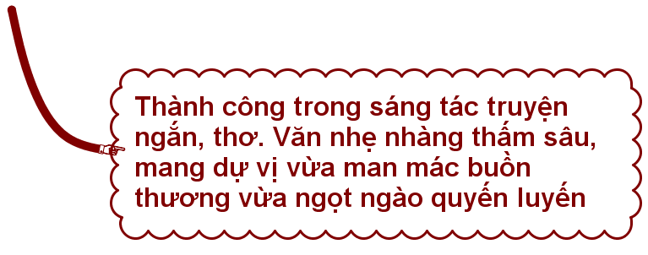
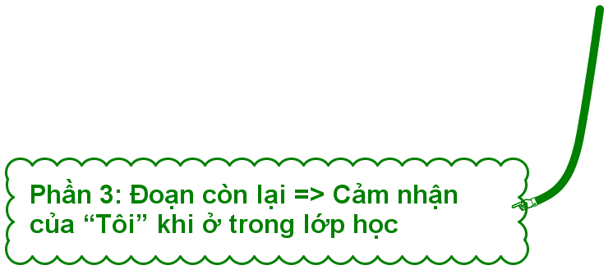



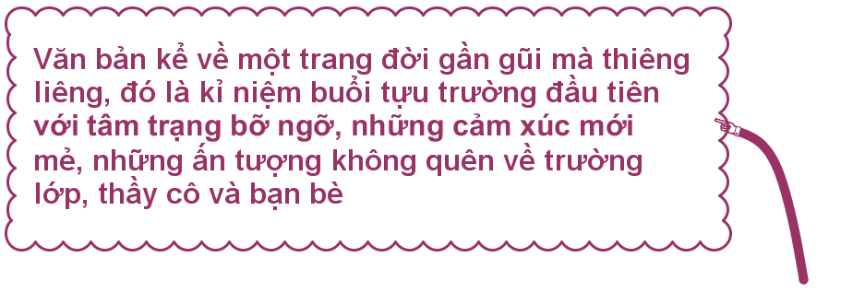
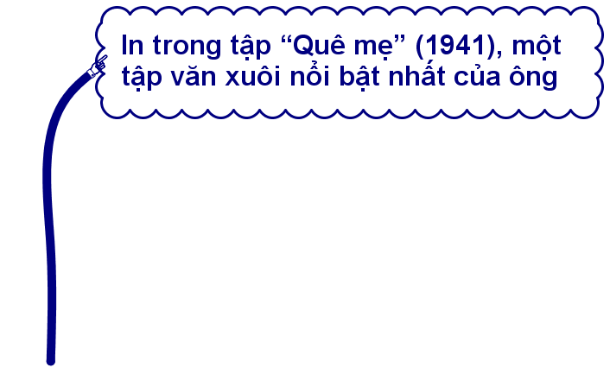
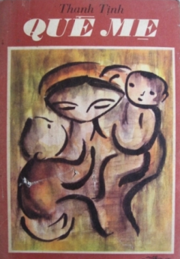

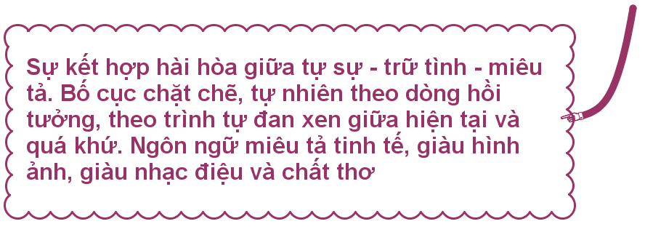
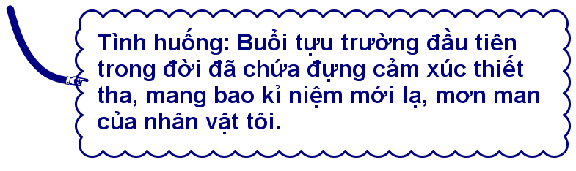

Slide 34


Hướng dẫn tự học
Ôn lại kiến thức bài “Tôi đi học”
Sưu tầm các tác phẩm văn học, âm nhạc, điện ảnh,… có đề tài viết về mái trường hay tuổi học trò và chia sẻ với các bạn
Chuẩn bị bài “ Cấp độ khái quát nghĩa của từ”.

